Slide 1







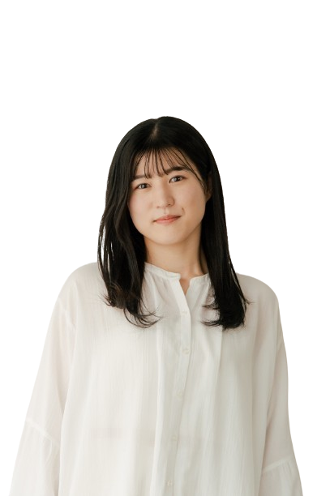
14:00～15:00
24
開 催 日
1
金
月 日
音楽や体操を
ご一緒に！
加藤 つぐみ

